Slide 1


الأنثروبولوجيا المغاربية
Salim DERNOUNI
سليم درنوني
Anthropologie du Maghreb
2025/2024
السنة الثانية تكوين توجيهي - أنثروبولوجيا

Slide 2
التعريف بالمساق
بعد أن نقوم بتحديد مفاهيم المغرب والبحر الأبيض المتوسط ​​من وجهة نظر إثنولوجية، سنتناول مسائل المورفولوجيا الاجتماعية (الأنساب، الجماعات، المجتمعات القروية، القبائل والاتحادات والتحالفات...).
سيتم فحص الحقيقة الأمازيغية بفروقها الدقيقة وعكسها مع مسألة الشخصيات الدينية والأشراف (الشرفوية) والمرابطين.
سيتم دراسة الإسلام المغاربي في خصوصيته التمجيدية وممارساته غير التقليدية، من المعتقدات والسلوك الشعبي إلى المظاهرات السياسية.
وسيتم دراسة منطق وأساليب تنظيم الفضاء على مستوى كل من الفضاءات الحضرية والواحات أو الفضاءات البدوية.
سيتم تخصيص اهتمام خاص لتنظيم المدينة من خلال دراسة المسجد وتطوره.
كما سيتم تناول أسئلة أخرى مثل الجسد بأبعاده المتعددة، وطقوس العبور المختلفة (من الولادة إلى الموت)، ومسألة العنف، والتضحية بالدم، وميثاق الشرف وما إلى ذلك.
وسننتهي بلمحة عامة عن القضايا المتعلقة بالهجرة (الدين والانتماء).
سيتم عرض فيلم أو فيلمين إثنوغرافيين.

Slide 3
عرض تاريخي لحالة الأنثروبولوجيا في المغرب العربي.
لقد خضعت منطقة المغرب العربي (تونس، الجزائر، المغرب)إلى أبحاث أنثروبولوجية ذات نماذج نظرية ومقاربات اعتمدت بالأساس مجموعة من المفاهيم منها:
الإنقسامية والهامشية، التضامن الآلي والتضامن العضوي، مبدأي الإنصهار والإنشطار، مبدأ النسبية البنيوية...

Slide 4
عرض تاريخي لحالة الأنثروبولوجيا في المغرب العربي.
وكان من بين المبادئ الأساسية المعتمد في هذه الدراسات مبدأ «الإنقسامية» لتفسير جوانب أساسية من التشكيلة الإجتماعية لهذه المنطقة، مثل ظاهرة القبيلة والصلاح والزاوية، ثم لتعميم هذه المقاربة في مرحلة ثانية لفهم ديناميكية بنيات هذه التشكيلة بكاملها سواء على الصعيد الإجتماعي أو الثقافي أو السياسي.

Slide 5
عرض تاريخي لحالة الأنثروبولوجيا في المغرب العربي.
وكانت الأنثروبولوجيا الأنجلوسكسونية سباقة من جديد لدراسة المجتمعات المغاربية من زاوية التحليل الإنقسامي ومثلت مناطق الأطلس الكبير والريف في المغرب الأقصى، أو المجتمع القروي في تونس مسرحا خصبا لهذه الأبحاث التي أرادت أن تدرس البنى القبلية وتكشف عن مستويات انتظامها وتفاعلاتها الداخلية والخارجية معتمدة في ذلك دائما على النموذج الإنقسامي.

Slide 6
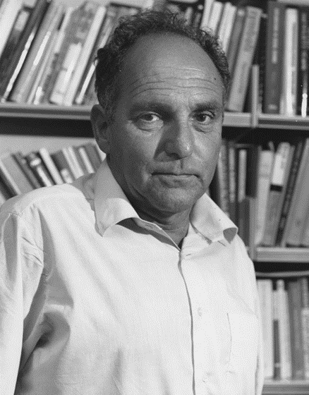

عرض تاريخي لحالة الأنثروبولوجيا في المغرب العربي.
ولم تقتصر هذه الدراسات والأبحاث على البنية القبلية فحسب، بل تجاوزت ذلك للنبش في بعض الظواهر الأخرى. وفي هذا السياق لابد من ذكر الدراسة التي اشتهر بها عالم الأنثروبولوجيا البريطاني إرنيست كيلنر [Ernest Gellner1925-1995] في مؤلفه «صلحاء الأطلس».

Slide 7
عرض تاريخي لحالة الأنثروبولوجيا في المغرب العربي.
وصف فيه دور الصلحاء في الحفاظ على فاعلية التنظيم الإجتماعي، وذلك بالإشراف على عمليات الإنتخاب التي تجرى داخل القبيلة لتعيين رئيس لها، وللحسم في الخلافات التي تنشأ بين أفرادها ومكوناتها. «ولكون الصلحاء يعيشون في المناطق الفاصلة بين القبائل فإنهم يتكفلون بضمان أمن الحدود كما تجرى الإنتخابات الدورية لتعيين رؤساء القبائل تحت إشرافهم وعلى أرضهم».

Slide 8
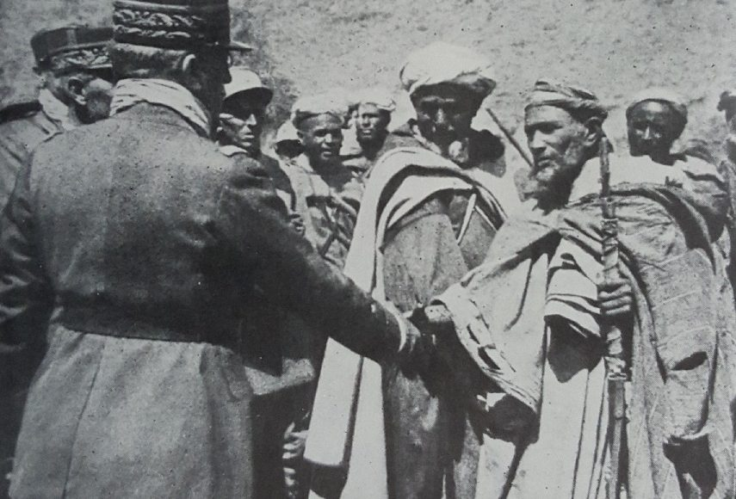
عرض تاريخي لحالة الأنثروبولوجيا في المغرب العربي.
وصف فيه دور الصلحاء في الحفاظ على فاعلية التنظيم الإجتماعي، وذلك بالإشراف على عمليات الإنتخاب التي تجرى داخل القبيلة لتعيين رئيس لها، وللحسم في الخلافات التي تنشأ بين أفرادها ومكوناتها. «ولكون الصلحاء يعيشون في المناطق الفاصلة بين القبائل فإنهم يتكفلون بضمان أمن الحدود كما تجرى الإنتخابات الدورية لتعيين رؤساء القبائل تحت إشرافهم وعلى أرضهم».

Slide 9

عرض تاريخي لحالة الأنثروبولوجيا في المغرب العربي.
لم تجد الفرضيات والمقاربات الإنقسامية سهولة في التجسيد كالتي وجدتها في المغرب الأقصى، ولأن الإستعمار الفرنسي لم يدخر أي جهد لضرب وتفكيك النظام القبلي في الجزائر بالشكل الذي يصعب معه إعادة تركيب وبناء علاقات التضامن الأساسية لذلك واجه الجزائريون بالنفور كل بحث أنثروبولوجي، لأنه حصلت لديهم قناعة بارتباط هذه الأبحاث بالنظرة الإستعمارية.

Slide 10
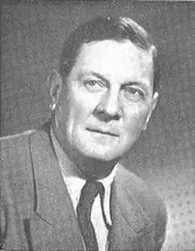
عرض تاريخي لحالة الأنثروبولوجيا في المغرب العربي.
إن الأبحاث الأنثروبولوجية التي لامست المغرب العربي ورصدت أهم بناه الإجتماعية وكشفت المجهول منه، اعتمدت على معطيات إثنوغرافية جمعها إلى جانب الرحالة والعابرين الضباط الذين كانو مكلفين بمهام عسكرية. و«مونطاني»[Robert Montagne 1893-1954] هو نموذج للضابط الباحث الذي سخر وظيفته العسكرية لخدمة أغراض علمية.

Slide 11
عرض تاريخي لحالة الأنثروبولوجيا في المغرب العربي.
ومن أهم ما تم بحثه خلال الفترة الإستعمارية التي عرفها المغرب الأقصى خاصة، علاقات الجهاز المخزني بالتنظيمات المحلية. فقد استعمل الغزو الإستعماري الذي استهدف هذا المجتمع أساليب مختلفة، كان من جملتها، التأويل وذلك أن دعاة الإستعمار على اختلاف تخصصاتهم أولوا ظواهر المجتمع المغربي وتنظيماته تأويلا يساير المرامي التوسعية، حيث كان الصراع شديدا بين المخزن من جهة، والقوى الإستعمارية من جهة أخرى، للدخول في علاقات مباشرة مع بعض التنظيمات، وهي بالأساس القبائل ذات النفوذ الهام في المنطقة، حتى يتسنى لهذه القوى إمكانية فتح بوابة جديدة للتوسع نحو إفريقيا السوداء.

Slide 12
عرض تاريخي لحالة الأنثروبولوجيا في المغرب العربي.
وقد عممت هذه الغايات التوسعية بالفرضيات التي طرحتها الإثنوغرافيا الفرنسية في بحوثها في المنطقة، والفرضية الأساسية المعتمدة في ذلك هي: «أن تاريخ المغرب الحقيقي هو تاريخ القبائل المحفوظ في أذهان المشايخ، لا تاريخ المخزن المدون في قوالب جاهزة وموروثة من المشرق العريق» . إن الأبحاث الأنثروبولوجية هي التي تضفي الشرعية العلمية على هذه الفرضية حتى تحسم القوى الإستعمارية صراعها مع الجهاز المخزني ، وتجد السبل مفتوحة نحو مزيد من التوسع واكتساب مناطق أخرى للنفوذ.

Slide 13
عرض تاريخي لحالة الأنثروبولوجيا في المغرب العربي.
لم يكن هذا التوجه ليميز الإثنوغرافيا الفرنسية عن سواها من الأبحاث الأنثروبولوجية الأخرى، بل إن المدرسة الأنجلوسكسونية لم تكن هي الأخرى بمنأى عن المرامي التوسعية التي تريدها القوى الإستعمارية. إذ يؤثر هؤلاء الأنثروبولوجيون أثناء تحرياتهم الميدانية على الواقع بمهارة ودقة على غرار ما لاحظه «بيرك» بخصوص ضباط الشؤون الأهلية الذين يوجهون أبحاثهم أيضا وفق تعليمات «مونطاني». لقد استعانوا بشهادة الشيوخ وتبنوا ضمنيا ايديولوجيتهم، أي تبنوا صورة المجتمع التي يحملها هؤلاء الشيوخ.

Slide 14
عرض تاريخي لحالة الأنثروبولوجيا في المغرب العربي.
إن الكتابة عن منطقة شمال إفريقيا بصورة عامة كما وردت في الدراسات الأنثروبولوجية الفرنسية منها والأنجلوسكسونية لتكتسي أهمية قصوى من حيث أنها فتحت المجال أمامنا لنرسم صورة عن أنفسنا بمعرفة ماضينا الإجتماعي والسياسي والثقافي والوقوف على أبرز ما عرفته المنطقة من تحولات ميزت القرنين الماضيين بالرغم من الانتقادات الموجهة لهذه الدراسات وللنزعة الإستعمارية التي لا يمكن القدح فيها أو تناسيها والمنطلقة من اعتبارات توسعية أساسا، تقودها نزعة عنصرية.

Slide 15

عرض تاريخي لحالة الأنثروبولوجيا في المغرب العربي.
فلا أحد ينكر كيف نظرت الأنثروبولوجيا الإستعمارية للمجتمعات والشعوب التي خضعت للبحث والدراسة سواء كانت في آسيا أو إفريقيا تحركها في ذلك المركزية الأروبية Eurocentrisme التي ترى أن أوربا مركز التطور ومنطلق الحداثة والعصرنة، وما المجتمعات الأخرى إلا مجتمعات تعيش التوحش لم تتنصل إلى الآن من بدائيتها، والتدخل في هذه البلدان أو هذه المجتمعات هو الحل النسب والكفيل لوحده بإخراج هذه الشعوب من حالة التوحش إلى حالة المدنية والإنسانية.

Slide 16
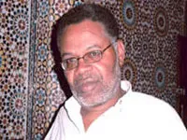
عرض تاريخي لحالة الأنثروبولوجيا في المغرب العربي.
وفي مقال لـ«عبد الرحمن موساوي» تحت عنوان «La pratique de l’anthropologie en Algérie » يرى أنه إذا كان علم الإجتماع قد تم تبنيه منذ الإستقلال من قبل الجامعة الجزائرية تحت غيات وضعه مشروع المجتمع، فإن الأنثروبولوجيا لم تعرف نفس الإهتمام أبدا. متهمة بأنها خدمت المشروع الإستعماري، فهي قد عاشت نكسة رسمية منذ المؤتمر الخامس والعشرين لعلم الإجتماع الذي انعقد سنة 1974 في العاصمة الجزائرية. إن مثل هذه اللامبالاة يمكن أن تبدو كنتيجة منطقية للشعور والحس الوطني الذي طور من طرف حزب جبهة التحرير الوطني آنئذ.

Slide 17
عرض تاريخي لحالة الأنثروبولوجيا في المغرب العربي.
وبالتالي لم يحدث شيء . إن التناقض بدأ مع نشأة الجامعات اليسارية وعن طريق قرار من وزير شيوعي الذي ألصق تهمة للأنثروبولوجيا ععلى أنها علم استعماري، وقد تحملت الإثنولوجيا الإستعمارية ذلك أكثر، إذ بدأت تلعب دورا مهما في خدمة القضية البربرية. ويكون علم الإجتماع قد تم تبنيه إذن ليس لفضائله الخاصة فحسب، وإنما للإعتقاد بعذريته السياسية، واعتباره بديلا للإثنولوجيا المقصية. إن أعمال علماء الإجتماع الجزائريون يجب أن تكون وقتئذ ليس في خدمة الحقيقة الإجتماعية، لكن في مساعدة الدولة للقيام بمشاريع التنمية وبناء الوحدة الوطنية.

Slide 18
عرض تاريخي لحالة الأنثروبولوجيا في المغرب العربي.
وعلى أية حال إن الذي تطلبه الجزائر المستقلة من علم الإجتماع هو لعب اتجاه الدولة الوطنية نفس الدور الذي لعبته الإثنولوجيا اتجاه المشروع الإستعماري. في الجامعات تحولت معاهد العلوم الإجتماعية إلى أرضية لخدمة الإديولوجية، التمذهب...أجيال من الطلبة الذين ينعتون أنفسهم قليلا أو كثيرا في معظمهم بالتيار اليساري. وبمحاكمة الإثنولوجيا الإستعمارية، فإننا لا نحاكم فحسب طرتئقها ، لكننا نحاكم أيضا مكتسباتها ومواضيعها التنبؤية.

Slide 19
عرض تاريخي لحالة الأنثروبولوجيا في المغرب العربي.
كل الأسئلة المنسوبة إلى الجماعة الإنسانية، إلى القبيلة، إلى المعتقدات الشعبية سيصبحون مرفوضين كأنهم ينتمون إلى نظام وإلى وقت قد ولى. هذه السياسة الراديكالية، التي تلزم ليس فقط للمناقشة قبل رفض القضية ووجهة النظر، لكن أن تعتبر غير مؤسسة بإنتمائها إلى التاريخ الذي لا يعمل قياسه كما يجب. فالذي يناقض الخطاب الرسمي والأوصاف كانت منذ البداية معتبرة كأكاذيب وبهتان. إن رد فعل الإثنولوجيا التي كانت تعتبر كعلم استعماري بميولها، وعلم الإجتماع المطبق منذ سنوات 1970 إلى منتصف سنوات 1980 بالجزائر يكون أيضا ذو ميول.

Slide 20


النهاية
شكرا لكم على القراءة المتأنية والمثمرة
إلى حصة أخرى ومع ملف آخر ودرس آخر

